Slide 1
MS-EXCEL
Beginner to
Intermediate

Slide 2
어디에나 있고,
자주 변하지 않고,
다른 SW의 기본이 됨

Slide 3
일정한 러닝커브
p
t
친절한 도움말과 수많은 리소스,
편차 없는 결과물

Slide 4
MS-EXCEL
Beginner to
Intermediate

Slide 5
Work Flow
Word
DB
or
Report, form
Data CRUD/Table

Slide 6
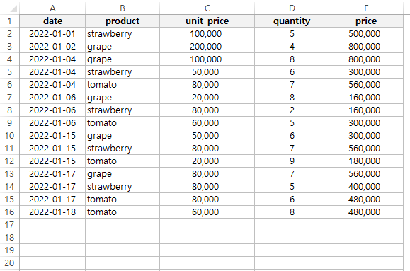
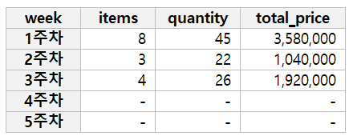
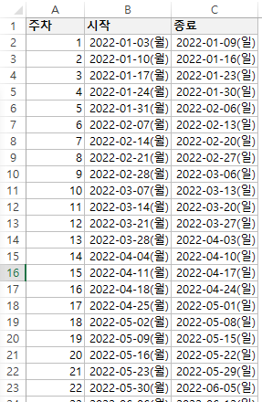
data
report
data sheet #1
summary sheet
data sheet #2

